Slide 1

基于帧差法的车辆运动检测研究
姓名：王敬锁
导师：石璠

Slide 2
内容提要
1. 课题背景与意义
2. 帧差法原理介绍
3. 改进型九帧差算法设计与实现
4. 实验结果与分析
5. 总结

Slide 3
01
课题背景与意义

Slide 4
课题背景与意义
随着城市化进程的加速，监测、管理和优化城市道路交通系统已经成为研究的热点和难点问题。车辆运动检测对于交通监控和管理十分重要。基于帧差法的车辆运动检测具有实时性强、准确度高等优点，可以为交通监测提供实时可靠的技术支持。
本次研究旨在使用遥感视频数据，开发 一种基于帧差法的车辆运动检测方法。本次研究的意义在于提高城市道路交通监控和管理的效率，缓解交通拥堵问题，为缓解“ 大城市病 ”提供技术支持。

Slide 5
帧间差分法被运用来获取运动目标的方法被Jain等人在上世纪70年代提出，此方法运算快速，鲁棒性强，但该方法基本无法检测到运动物体的全部像素点，提取的运动目标会产生“空洞”及虚假边缘。
Wren 等人设计了一个关于行人检测与跟踪的系统，此系统可以借助相邻的图像帧的差异及运动估计实现，同时运用于对受控背景下车辆的检测和跟踪的效果也很好｡
Stauffer和Grammson 基于高斯背景建模设计一个运动目标检测系统,此系统还将三帧差分结合完成了运动目标的获取，结合后的算法优点是可以自适应更新背景,对于环境复杂､光照变化明显的跟踪场景的抵抗能力提高了｡

Slide 6
02
帧差法原理介绍

Slide 7
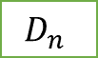
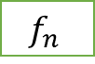
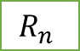
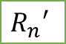
帧间差分法是利用了检测的视频或者图像中相邻前后帧运动物体在图像相同位置处的变化情况来确定前景目标｡由于帧差法是只关注帧间像素的变化，对于像素的具体值不用考虑，因此检测结果对光照变化的影响抵抗能力较强，并且对动态环境的影响抵抗能力很强。
$$f_{n}$$
第 n 帧图像
—
差分图像
第n-1帧图像
$$D_{n}$$
$$R_{n}$$
$$R_{n}′$$
运动目标
连通性分析
阈值处理
两帧差分法

Slide 8


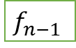
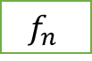
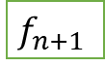
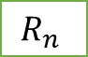
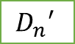
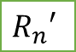
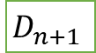
三帧差分法
$$f_{n+1}$$
$$D_{n+1}$$
第 n+1 帧图像
—
差分图像
$$f_{n}$$
$$⊗$$
第 n 帧图像
$$f_{n−1}$$
$$D_{n}$$
第 n-1 帧图像
—
差分图像
$$D_{n}′$$
$$R_{n}$$
$$R_{n}′$$
运动目标
连通性分析
阈值处理

Slide 9
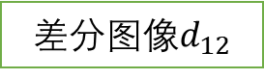
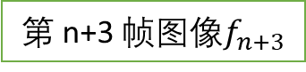
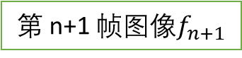
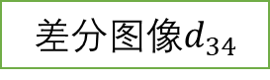

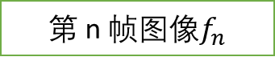
四帧差分法形式一
第 n 帧图像$f_{n}$
两结果相与
差分图像$d_{12}$
第 n+1 帧图像$f_{n+1}$
二值化
第 n+2 帧图像$f_{n+2}$
差分图像$d_{34}$
运动目标
第 n+3 帧图像$f_{n+3}$

Slide 10
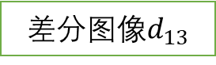
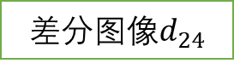
四帧差分法形式二
第 n 帧图像$f_{n}$
两结果相与
差分图像$d_{13}$
第 n+1 帧图像$f_{n+1}$
二值化
第 n+2 帧图像$f_{n+2}$
差分图像$d_{24}$
运动目标
第 n+3 帧图像$f_{n+3}$

Slide 11

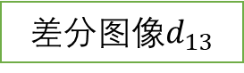
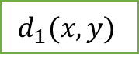
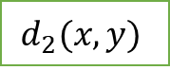
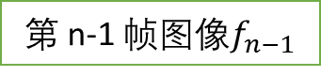

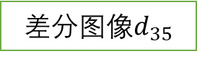


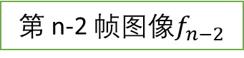
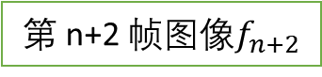
五帧差分法
第 n-2 帧图像$f_{n−2}$
差分图像$d_{13}$
两结果相与
第 n-1 帧图像$f_{n−1}$
$$d_{1}(x,y)$$
差分图像$d_{23}$
第 n 帧图像$f_{n}$
运动目标
差分图像$d_{34}$
第 n+1 帧图像$f_{n+1}$
$$d_{2}(x,y)$$
差分图像$d_{35}$
第 n+2 帧图像$f_{n+2}$

Slide 12
04
改进型九帧差算法设计与实现

Slide 13
五帧差分法易受到速度缓慢、光照影响，比如道路监控视频中的车辆，车的远光灯闪烁导致结果会有空洞，并且若车辆移动速度较慢时，容易丢失车辆轮廓，由于它只考虑了相邻五帧之间的差值，容易受到噪声或者其他干扰因素的影响，从而导致检测结果不准确。
相比之下，使用9帧差法可以更加稳定和准确地捕捉视频序列中的运动目标。在这种方法中，会选取更多的帧进行比较，从而能够更好地消除噪声和误检错检的情况，得到更高的检测准确率。

Slide 14
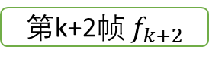
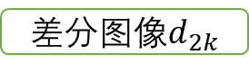
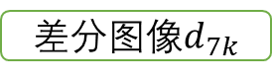
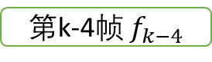
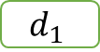
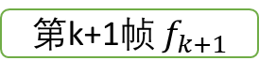
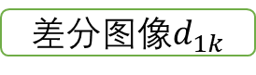
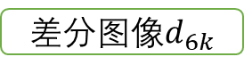
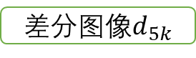
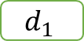
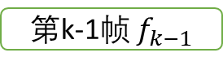

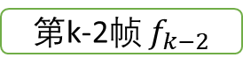
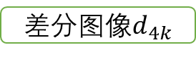
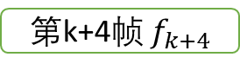
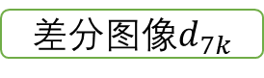
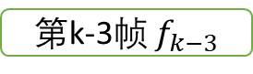
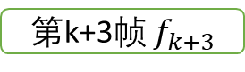
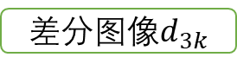
改进型九帧差分法
第k-4帧 $f_{k−4}$
差分图像$d_{1k}$
第k-3帧 $f_{k−3}$
差分图像$d_{2k}$
线性拉伸、 阈值分割、
或运算
第k-2帧 $f_{k−2}$
差分图像$d_{3k}$
第k-1帧 $f_{k−1}$
$$d_{1}$$
差分图像$d_{4k}$
第k帧 $f_{k}$
两结果相并
运动目标
第k+1帧 $f_{k+1}$
差分图像$d_{5k}$
$$d_{1}$$
差分图像$d_{6k}$
线性拉伸、 阈值分割、
或运算
第k+2帧 $f_{k+2}$
第k+3帧 $f_{k+3}$
差分图像$d_{7k}$
第k+4帧 $f_{k+4}$
差分图像$d_{7k}$

Slide 15
本文算法
改进九帧差分法
视频序列
读取图像
图像灰度转换
连通域分析
背景减除法
处理结果相或
运动目标

Slide 16
05
实验结果与分析

Slide 17
环境介绍
本次研究使用Matlab软件，版本为R2021a，本课题计算机硬件情况为：8G内存、CPU使用了主频2.10GHz的AMD Ryzen 5 3500U with Radeon Vega Mobile Gfx。操作系统的版本选择为Windows11。
配置 | 参数
CPU | AMD Ryzen 5 3500U with Radeon Vega Mobile Gfx
内存 | 8GB（8GB×1）
操作系统 | Windows11

Slide 18
数据介绍
本课题的研究区域为美国内华达州拉斯维加斯市，原始视频数据范围位于北纬36°6’0’’-36°6’20’’，西经115°10’0’’- 115°11’0’’。原始视频中可以看到高速、本地公路等。本课题截取部分区域作为研究区域。
主要指标 | 参数
视频属性 | 全色1080p
空间分辨率/m | 1.1
视场大小 | 2km × 1.1 km
持续时间 | 90
帧频（帧/秒） | 30
视频格式 | MPEG-4压缩

Slide 19
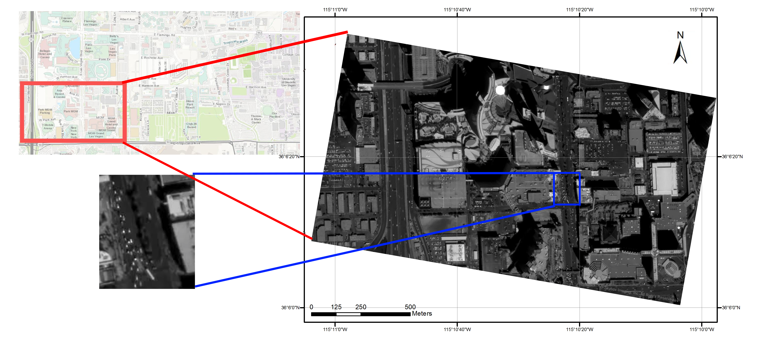

Slide 20
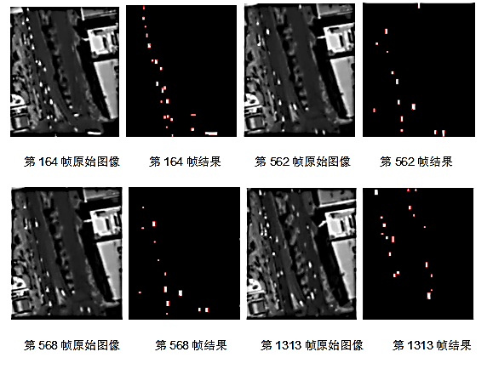
实验结果与分析
随机选取的四帧的原始图像和结果

Slide 21
序号 | 帧序号 | GT | TP | FP | TN | FN | Precision | Recall | F1-score
1 | 164 | 22 | 21 | 0 | 0 | 1 | 1 | 0.95 | 0.97
2 | 562 | 12 | 11 | 3 | 0 | 2 | 0.85 | 0.91 | 0.95
3 | 582 | 13 | 12 | 4 | 0 | 1 | 0.75 | 0.92 | 0.82
4 | 1313 | 20 | 18 | 0 | 0 | 2 | 1 | 0.90 | 0.94
总计 |  | 67 | 62 | 7 | 0 | 6 | 0.89 | 0.91 | 0.90
随机选取的四帧图像的Precision、Recall和F1-score
在随机选取的四帧图像中，总共67辆车，检测到62辆，误检测7辆，丢失6辆，Precision为89%，Recall为91%，F1-score为90%。

Slide 22
06
总结

Slide 23
总结
本次研究使用遥感视频数据，开展基于帧差法的运动车辆检测研究，提出一种改进型九帧差分法，此算法的Precision为89%，Recall为91%，F1-score为90%。
通过卫星的遥感视频数据，可以有效地对城市道路交通进行监测和管理，缓解交通拥堵问题，更好地服务人民群众，具有极大的实用价值。

Slide 24
敬请各位老师批评指正

